Slide 1
Моногибридное скрещивание. Первый и второй закон Менделя».
Подготовила:
Климова С.В.
учитель биологии МКОУ Бутурлиновская СОШ №7

Slide 2
Цели урока:
Планируемые результаты
Учащиеся узнают законы наследование признаков при моногибридном скрещивании
Личная значимость изучаемого
Необходимость знания законов генетики для понимания своих особенностей и возможностей
Развитие умений
Внимательно слушать, адекватно воспроизводить информацию, работать в заданном темпе, быть внимательным, работать в группе, применять полученные знания в новой ситуации, проявлять инициативу и творческие способности, навыки общения
Основные понятия и термины урока:
Генетика, гибриды, гаметы, законы единообразия, расщепление, чистоты гамет, гомозиготы, гетерозиготы, доминантные и рецессивные признаки.

Slide 3
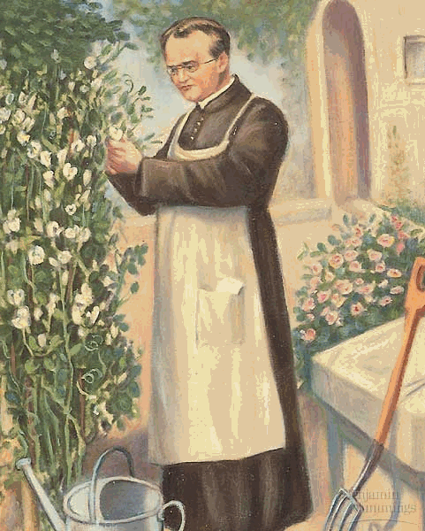
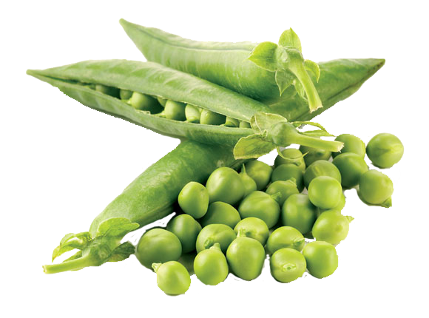
Г. Мендель – основоположник генетической науки

Slide 4
Решаем проблему
Давайте рассмотрим , что наблюдал Г.Мендель, когда скрещивал горох с пурпурными цветками с растением, имеющим белые цветки, воспользуйтесь схемой (рис. 27 стр. 68). Какое скрещивание называется гибридным.
Почему одни признаки проявляются в I поколении гибридов, а другие нет

Slide 5
Ответьте на вопросы:
А). Как читаются I и II законы Менделя ?
Б). Как происходит расщепление признаков по генотипу и фенотипу ?

Slide 6
Анализ задачи
Задача:
Определите возможные генотипы и фенотипы детей от брака кареглазых гетерозиготных родителей.
11»Э» класс © ®

Slide 7
Решение
Ген | Признак
А а | Карие глаза Голубые глаза
P Aa x Aa
G A a A a
F1 АА; Аа; Аа; аа.
Расщепление Расщепление
по генотипу: по фенотипу
Аа: 2Аа: аа 3 кареглазых : 1голубоглазый
11»Э» класс © ®

Slide 8
Закрепление.
1. Заполните пробелы в тексте.
Согласно первому закону Г.Менделя, все первое поколение _____________ . Согласно второму закону Г.Менделя, во втором поколении образуются __% особей с доминантным признаками и ___% особей с _________. Законы Г.Менделя, установленные им в 1865 г., были заново открыты в 1900 г. голландским ученым _________ на _________, немецким ученым _________ на ________, и австрийским ученым _________ на __________.

Slide 9
2. Вставьте пропущенные слова:
Генетика изучает закономерности….
Основоположником генетики является…
Объектом своих исследований Мендель выбрал…
Тип опыления у гороха…
Родителей и гибридное потомство обозначают…
Женская и мужская особь обозначаются…
Совокупность генов организма…
Совокупность всех признаков организма…
Гетерозигота обозначается…
Гомозигота обозначается…
Ген, контролирующий преобладающий признак…
Ген, контролирующий подавляемый признак…
Аллельные гены – гены…

Slide 10
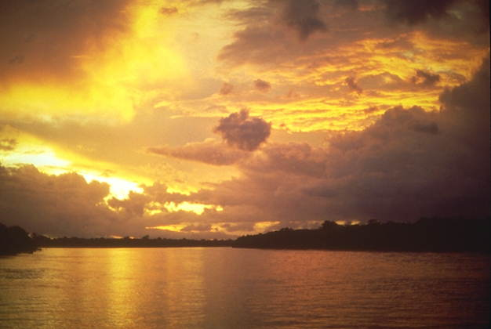
Рефлексия
Как вы можете распорядится своими знаниями, полученными на этом уроке ?

Slide 11
Вы не получили ничего нового, полученные знания вам нигде не пригодятся !

Slide 12
Вы узнали новый материал, но для его осознания вам надо немного времени.

Slide 13
Вы восприняли новый материал с легкостью, осознали его и он долго останется у вас в памяти!

Slide 14
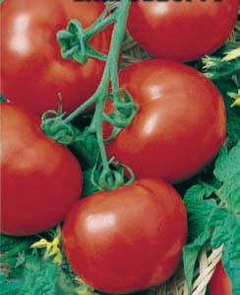
Домашнее задание
П.19
? На71 стр.
Задача: Скрещены гетерозиготный красноплодный томат с гомозиготный красноплодным. Определите формулу расщепления по генотипу и фенотипу.

